Slide 1
第二章
JSP页面标记

Slide 2
本章目标
1
熟悉JSP的页面基本结构
2
掌握变量和方法声明的基本语法
3
使用JSP标记

Slide 3
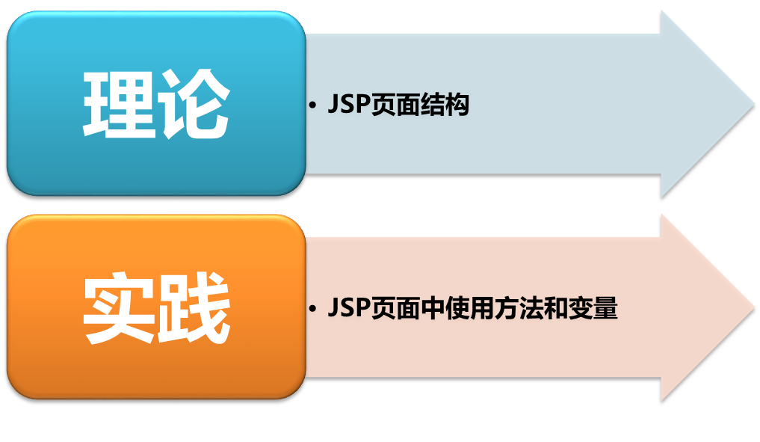


1 JSP页面组成及变量和方法的声明
讲解时间：
15分钟
实践时间：
20分钟

Slide 4
JSP 页面组成
JSP 页面的元素包括：
静态内容
HTML静态文本
指 令
以“<%@ ” 开始，以“%> ” 结束。
比如：<%@ include file = " Filename" %>
表达式
<%=Java表达式 %>
小脚本
<% Java 代码 %>
声 明
<%! 方法 %>
注释
<!-- 这是注释,但客户端可以查看到 -->
<%-- 这也是注释,但客户端不能查看到 --%>

Slide 5
小脚本与表达式
在JSP页面中计算两个数的和，将结果输出显示
指令
<%@ page language="java" import="java.util.*,java.text.*" contentType="text/html; charset=GBK" %>
<html>
<head><title>计算求和</title></head>
<body>
两个数的求和结果为：
<%
  int numA = 4, numB = 5 ;
  int result = numA+numB;
%>
<%=strCurrentTime %>
</body>
</html>
小脚本
表达式

Slide 6
什么是声明
声明就是在JSP页面中定义Java的变量和方法
语法：<%! 变量和方法的声明%>
<%@ page language="java" import="java.util.*,java.text.*" contentType="text/html; charset=GBK" pageEncoding="GBK"%>
<html>
<%！
  String formatDate(Date d){
  SimpleDateFormat formater = new SimpleDateFormat("yyyy年MM月dd日");
  String dates=formater.format(d);
  retrun dates;
  }
%>
你好，今天是
<%=formatDate(new Date()) %>
</body>
</html>
方法声明后可在页面中多处调用
声明的变量为全局变量，整个页面有效

Slide 7
JSP中的注释
合理、详细的注释有利于代码后期的维护和阅读
在JSP文件的编写过程中，共有三种注释方法：
  HTML的注释：<!-- html注释-->
  JSP注释：<%-- JSP注释--%>
  在JSP脚本中注释：
    <% //单行注释 %>
    <% /*多行注释 */ %>
缺点：不安全，加大网络传输负担

Slide 8

实践练习
实践时间：
20分钟
需求说明
-生成一个0-100之间的随机整数，当数字大于50时，遍历出大于此数字小于等于100的所有偶数的个数，当数字小于50时，遍历出小于此数字并大于0的所有基数的个数

Slide 9
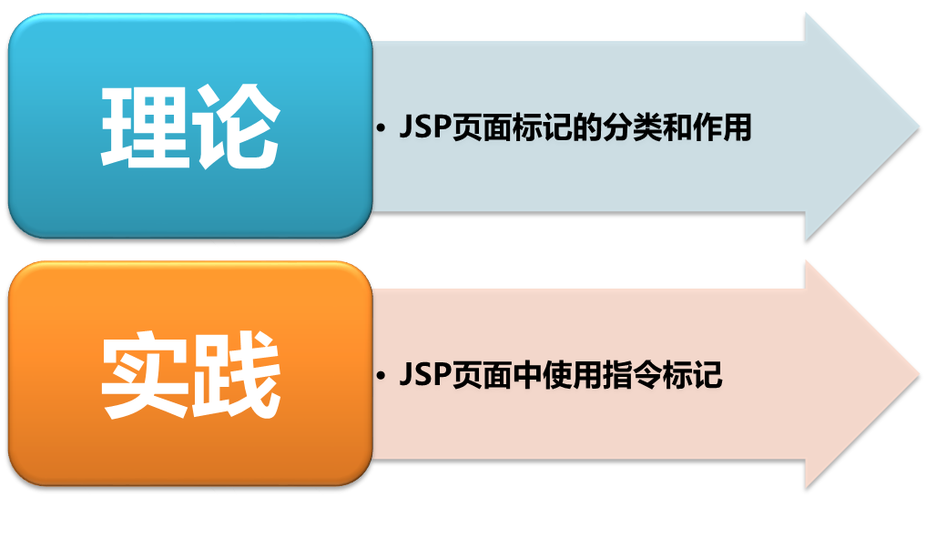
2 JSP页面标记
讲解时间：
20分钟
实践时间：
20分钟

Slide 10
什么是JSP标记
JSP标记是JSP页面中重要的组成部分，包括指令标记和动作标记
JSP指令标记主要包括：page指令标记，include指令标记
JSP动作标记主要包括：include动作指令，forward动作指令，userbean动作指令，getuserbean动作指令，setuserbean动作指令
Notes:
其中JSP标记还包括自定义标记，自定义标记主要是关于Tag文件的Tag标记

Slide 11

什么是page指令
page指令
  通过设置内部的多个属性来定义整个页面的属性
  语法：<%@ page 属性1="属性值" 属性2="属性值1,属性值2"… 属性n="属性值n"%>
page指令常用属性
属性 | 描述 | 默认值
language | 指定JSP页面使用的脚本语言 | java
import | 通过该属性来引用脚本语言中使用到的类文件 | 无
contentType | 用来指定JSP页面所采用的编码方式 | text/html, ISO-8859-1

Slide 12
contentType属性
当用户请求一个JSP页面时，Tomcat服务器负责解释执行JSP页面，并将某些信息发送给客户机的浏览器，以便用户浏览这些信息。如果希望客户机的浏览器用HTML解析器来解析执行这些信息，就可以用page指令指定JSP页面的contentType属性的值为“text/html;charset=GB2312”，其写如下：
注意：不允许两次使用page指令给contentType属性指定不同的值
错误写法：
<%@ page contentType=”text/html;charset=GB2312” %>
<%@ page contentType=“text/html;charset=GB2312” %>
<%@page contentType=“application/msword” %>

Slide 13
什么是include指令
include指令
-将一个静态文件插入到JSP页面当中， JSP引擎再将这个新的JSP页面转译成Java文件
-语法： <%@ include file=”文件url”%>;
如：
<%@ page contentType=”text/html;Charset=UTF-8” %>
<HTML> <BODY bgcolor=yellow>
<H1>
<%@ include file=”Hello.jsp” %>
</H1>
</BODY></HTML>
<%@ page contentType=”text/html;Charset=UTF-8” %>
<HTML> <BODY>
hello world!
</BODY></HTML>
Notes:
注意：文件路径是相对路径
如果插入的文件也是JSP文件，那么这两个JSP页面的page指令的contentType的值必须相同

Slide 14
练习——page指令的使用
实践时间：
20分钟
需求说明
  建立两个JSP页面，页面内容都为”我的JSP页面”：
    用户登陆第一个页面时浏览器用HTML解析器解析
    用户登陆第二个页面时浏览器用word应用程序解析

Slide 15
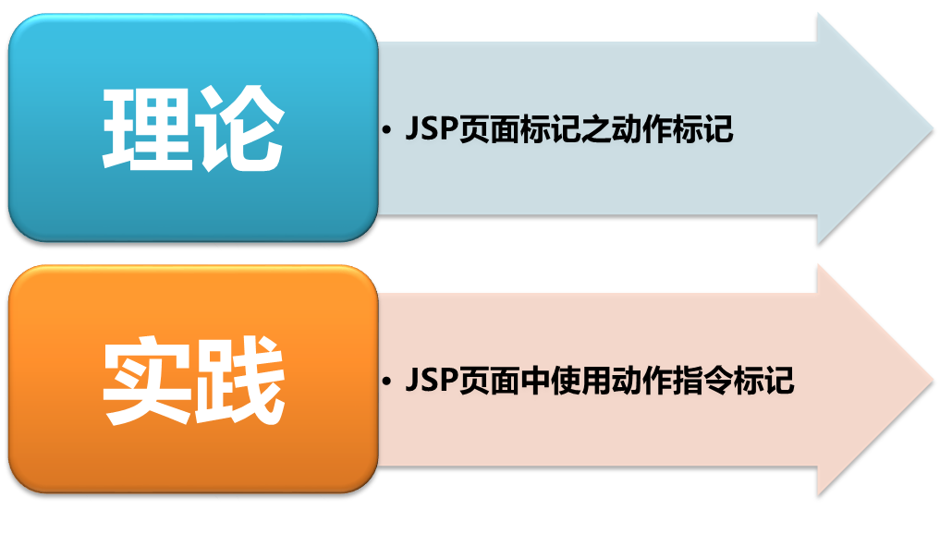
2 JSP动作标记
讲解时间：
25分钟
实践时间：
30分钟

Slide 16
什么是include动作指令
include动作指令
-告诉JSP页面在执行阶段时动态的加载一个文件
-语法：
<jsp:include page="path" flush="true" />
或者
<jsp:include page="path" flush="true">
<jsp:param name="paramName" value="paramValue" />
</jsp:include>
-和include指令标记不同的是， Include动作标记在JSP页面执行阶段处理所需要的文件，因此JSP页面和它所需要的文件在逻辑和语法上是独立的
子标记，数量不限
Notes:
注意：当include动作标记不需要子标记时，必须使用上述第一种形式。
当include动作指令如果处理的不是JSP文件，就将文件的内容发送到客户机，由客户机负责执行并显示
page="path" 为相对路径，或者代表相对路径的表达式。 flush="true" 必须使用flush为true，它默认值是false。
<jsp:param>子句能让你传递一个或多个参数给动态文件，也可在一个页面中使用
多个<jsp:param> 来传递多个参数给动态文件。

Slide 17
include动作指令的应用
玩狼人杀游戏，进入login.jsp输入用户名,经过assign.jsp页面自动分配一个猎人角色，显示在show.jsp页面
<body>
<h1>assign.jsp</h1>
<hr>
<jsp:include page="show.jsp“ flush=“true”>
<jsp:param value="hunter" name="status"/>
</jsp:include>
</body>
<%
String status= "";
if(request.getParameter(“status")!=null){
username = request.getParameter(“status");
}
%>

Slide 18
什么是forward指令
Forward指令
-从该标记出现处停止当前JSP页面的继续执行，而转向执行forward动作标记中page属性所指定的JSP页面
-语法：<jsp:forward page="path"} />
或者
<jsp:forward page="path"} >
<jsp:param name="paramName"value="paramValue"/>
</jsp:forward>
Notes:
1、page="path" 为一个表达式，或者一个字符串。
2、<jsp:param> name 指定参数名，value指定参数值。参数被发送到一个动态文件，参数可以是一个或多个值，而这个文件却必须是动态文件。要传递多个参数，则可以在一个 JSP文件中使用多个<jsp:param>将多个参数发送到一个动态文件中。

Slide 19
Forward指令的应用
交友网站，输入性别，如果是男性，转到女性推荐界面；如果是女性，转到男士推荐界面
<%
String gender=request.getParameter("gender");
if(gender.equals("男")){
%>
<jsp:forward page="man.jsp">
<jsp:param name="item" value="<%=gender %>" />
</jsp:forward>
<%
}
if(gender.equals("女")){
%>
<jsp:forward page="woman.jsp">
<jsp:param name="item" value="<%=gender %>" />
</jsp:forward>
<%
} %>

Slide 20
什么是UseBean指令
UseBean指令
-在JSP页面中创建一个BEAN实例并指定它的名字以及作用范围
-语法：
<jsp:useBean id="name" scope="page | request | session | application" typeSpec />
其中typeSpec有以下几种可能的情况：
class="className" |
class="className" type="typeName" |
beanName="beanName" type="typeName" | type="typeName“
Notes:
你必须使用class或type，而不能同时使用class和beanName。beanName表示Bean的名字，其形式为“a.b.c”。
Id值区分大小写

Slide 21
什么是GetProperty指令
GetProperty指令
-获取BEAN的属性的值并将之转化为一个字符串，然后将其插入到输出的页面中，在使用<jsp:getProperty>之前，必须用<jsp:useBean>来创建它
-语法：
<jsp:getProperty name="name" property="propertyName" />
Notes:
注：
不能使用<jsp:getProperty>来检索一个已经被索引了的属性。
3、能够和JavaBeans组件一起使用<jsp:getProperty>，但是不能与Enterprise Java Bean一起使用。

Slide 22
什么是SetProperty指令
SetProperty指令
- <jsp:setProperty>标签表示用来设置Bean中的属性值
-语法：
<jsp:setProperty name="beanName" prop_expr />
其中prop_expr有以下几种可能的情形：
property="*" | property="propertyName" | property="propertyName" param="parameterName" | property="propertyName" value="propertyValue“
属性：name--->设置属性的对象名（userBean的id值）
property--->要设置的属性名（该name类对象的成员变量名）
value---->指定属性名的值
param----->参数名（表单组件的组件名）获取该组件提交的value值
param/value可不添加 或者添加其中一个（不可同时添加）
Notes:
注：
使用 jsp:setProperty 来为一个Bean的属性赋值；可以使用两种方式来实现。
1、在jsp:useBean后使用jsp:setProperty：
<jsp:useBean id="myUser" … />
…
<jsp:setProperty name="user" property="user" … />
在这种方式中，jsp:setProperty将被执行。
2、jsp:setProperty出现在jsp:useBean标签内：
<jsp:useBean id="myUser" … >
…
<jsp:setProperty name="user" property="user" … />
</jsp:useBean>
在这种方式中，jsp:setProperty只会在新的对象被实例化时才将被执行。
* 在<jsp:setProperty>中的name值应当和<jsp:useBean>中的id值相同。

Slide 23
UserBean、 GetProperty、 SetProperty指令综合应用
现有一个message类，包含了一个带默认值的name属性，由BeanTest.jsp页面进行加载message类的bean，并获取和设置name属性新的值，再显示在该页面上
示例代码如下：
＜jsp:useBean id=“test” class=“com.chinasoft.test.message" /＞
＜jsp:setProperty name="test"
property=“name"
value=“wangHaHa" /＞
＜jsp:getProperty name="test" property=“name" /＞
package com.chinasoft.test;
public class Message {
private String name= “join";
//省略相关getter和setter方法

Slide 24
实践练习
实践时间：
30分钟
需求说明
-封装一个用户类，包括姓名、年龄、爱好、出生日期属性，在页面输入相关的值，通过动作指令给用户类的每一个属性赋值，并显示在页面上

Slide 25
实践练习
提示：
1.创建information.jsp页面，用于接收用户类相关属性的值
2.使用userbean动作指令创建用户类的bean
3.通过setuserbean给对应的属性赋值
4.通过getuserbean获取到各个属性的值，显示到页面上

Slide 26


